Slide 1





Mai Xuân Tráng, PhD
Khoa Công Nghệ Thông Tin Trường Đại học Phenikaa Email: trang.maixuan@phenikaa-uni.edu.vn
SDT: 0965590406
1

Slide 2
Today
Yêu Cầu
Yêu cầu là gì?
Làm thế nào để chúng ta có thể thu thập các yêu cầu ?
Một ví dụ đầu tiên.
Những thách thức và sai lầm phổ biến.

Slide 3
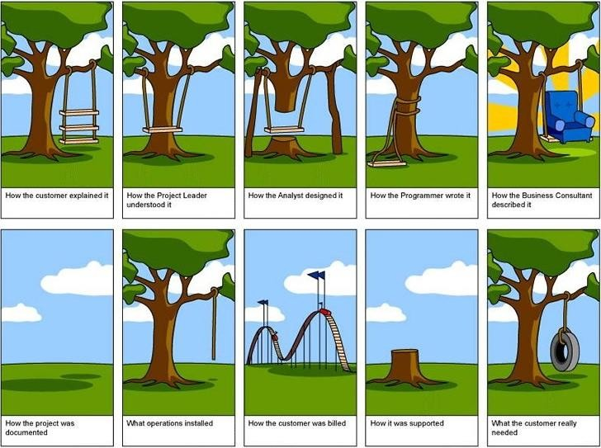
Yêu cầu trong một bức tranh

Slide 4
Yêu cầu phần mềm
Yêu cầu xác định những gì để xây dựng
Mô tả cái gì, không phải như nào
Mô tả vấn đề, không phải giải pháp
Phản ánh thiết kế hệ thống, không phải là thiết kế phần mềm

Slide 5
“What” và. “how” là tương đối
One person’s what is another person’s how:
Xử lý tệp đầu vào là What, Parsing là how.
Parsing là what, Stack là how.
Stack là what, linked list là how.
A linked list là what, Node* là how.

Slide 6
Tại sao bạn nên quan tâm và tập trung vào các yêu cầu?
Lợi ích của việc khơi gợi yêu cầu từ khách hàng :
Lý do số 1 khiến các dự án thành công là sự tham gia của người dùng [Khảo sát của Standish Group về hơn 8000 dự án].
Dễ dàng tiếp cận người dùng cuối là một trong ba yếu tố thành công quan trọng trong các dự án phát triển nhanh (nhanh nhẹn) [Steve McConnell].
Lợi ích khi làm việc với khách hàng :
Quan hệ tốt nâng cao tốc độ phát triển.
Cải thiện tốc độ phát triển nhận thức.
Khách hàng không phải lúc nào cũng biết họ muốn gì.
Khách hàng biết họ muốn gì... nó chỉ thay đổi theo thời gian.

Slide 7
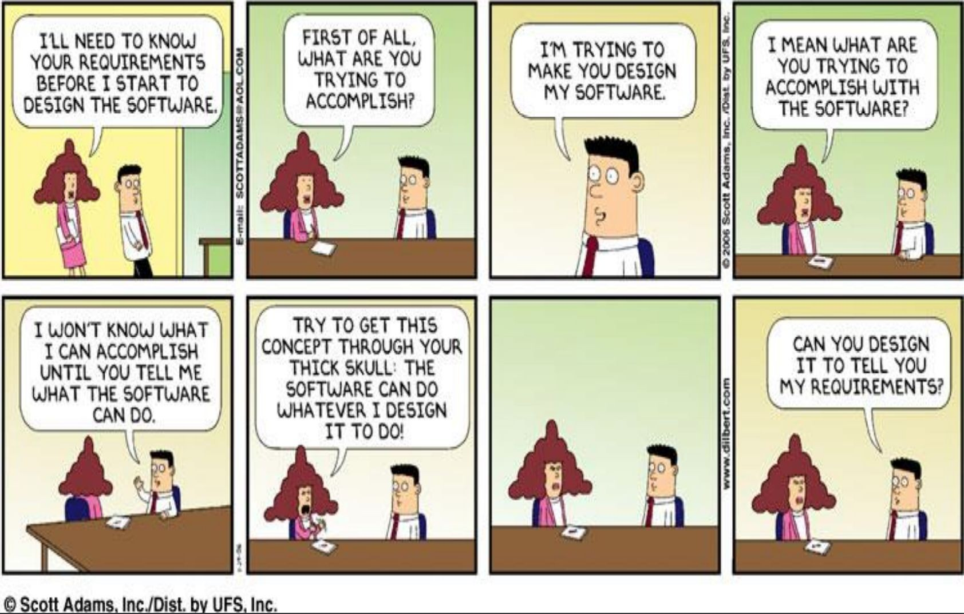
Làm thế nào để khơi gợi các yêu cầu?

Slide 8
Yêu cầu: Mục tiêu và vai trò
Mục tiêu khi gợi ra các yêu cầu :
Hiểu chính xác những gì được yêu cầu của phần mềm.
Truyền đạt sự hiểu biết này một cách chính xác cho tất cả các bên liên quan.
Kiểm soát sản xuất để đảm bảo rằng hệ thống đáp ứng đặc điểm kỹ thuật.
Vai trò của yêu cầu :
Customers: những gì nên được giao (cơ sở hợp đồng).
Manager: lập kế hoạch và giám sát (báo cáo tiến độ).
Designer: một thông số kỹ thuật để thiết kế hệ thống.
Coders: một loạt các triển khai chấp nhận được.
QA / Testers: một cơ sở để thử nghiệm, xác minh và xác nhận.

Slide 9
Làm thế nào để khơi gợi các yêu cầu?
Nên làm:
Nói chuyện với người dùng -- để tìm hiểu cách họ làm việc..
Đặt câu hỏi trong suốt quá trình -- "khai thác" các yêu cầu.
Hãy suy nghĩ về lý do tại sao người dùng làm điều gì đó trong ứng dụng của bạn chứ không chỉ là điều gì.
Cho phép (và mong đợi) các yêu cầu thay đổi sau này.
Không nên:
Quá cụ thể hoặc chi tiết.
Mô tả logic nghiệp vụ phức tạp hoặc các quy tắc của hệ thống.
Mô tả giao diện người dùng chính xác được sử dụng để triển khai một tính năng.
Cố gắng nghĩ về mọi thứ trước thời hạn. (Bạn sẽ thất bại!)
Thêm các tính năng không cần thiết mà khách hàng không muốn.

Slide 10
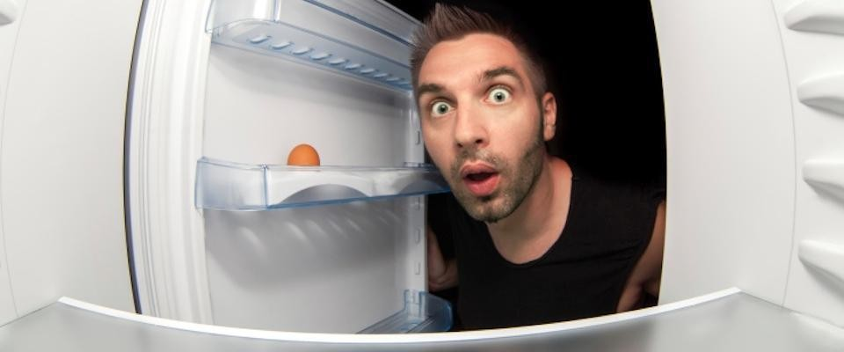
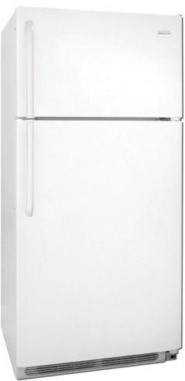
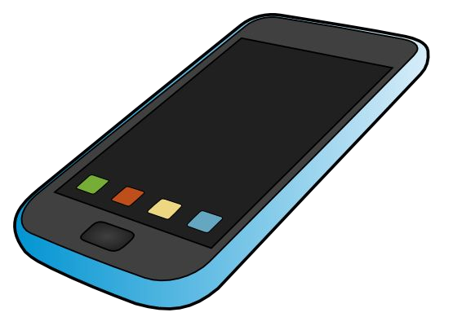

Dự án ví dụ: tủ lạnh thông minh
Kịch bản (khi cuộc khủng hoảng này kết thúc):
Thời gian ăn tối / tiệc tùng.
Trên đường về nhà.
Mời nhiều bạn bè.
Tủ lạnh còn hàng không ?
Giải pháp :
Tự làm tủ lạnh thông minh.
Dữ liệu theo thời gian thực.
Ứng dụng di động.

Slide 11
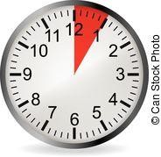
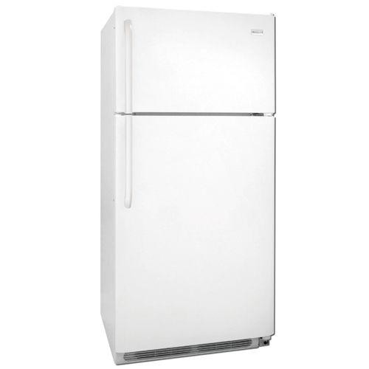
Yêu cầu về tủ lạnh thông minh
Giải pháp :
Tự làm tủ lạnh thông minh.
Dữ liệu theo thời gian thực.
Ứng dụng di động
Breakout rooms:
2 đội, 3 x 5 phút
Team 1: customer; team 2: developer
Team 2: customer; team 1: developer
Yêu cầu nhóm
Instructions:
https://docs.google.com/document/d/12CTMEWtMGy7H5S0XK35NTF5risIJ1x6M_LdW1UeQ02w

Slide 12
Kỹ thuật yêu cầu
Quá trình khơi gợi, phân tích, lập tài liệu và duy trì các yêu cầu.
Cách cổ điển để phân loại yêu cầu :
Yêu cầu chức năng
E.g., hành vi đầu vào-đầu ra
Yêu cầu phi chức năng
E.g., bảo mật, quyền riêng tư, khả năng mở rộng
Ràng buộc bổ sung
E.g., ngôn ngữ lập trình, Frameworks , cơ sở hạ tầng thử nghiệm

Slide 13
Thử thách và sai lầm
Những thách thức chung
Phạm vi không rõ ràng và yêu cầu không rõ ràng.
Thay đổi/phát triển yêu cầu.
Tìm số dư phù hợp (phụ thuộc vào khách hàng):
Dễ hiểu vs. chi tiết.
Đồ họa vs. bảng và từ ngữ rõ ràng và chính xác.
Ngắn gọn và kịp thời vs. đầy đủ và muộn.
Lỗi thường gặp
Chi tiết triển khai thay vì yêu cầu.
Sự leo thang / mở rộng liên tục tính năng.

Slide 14
Sự leo thang / mở rộng liên tục tính năng
Leo thang tính năng:
Tích lũy dần các tính năng theo thời gian.
Thường có tác động tổng thể tiêu cực đối với một dự án phần mềm lớn.
Tại sao tính năng creep xảy ra? Bởi vì các tính năng rất thú vị!
Devs thích code chúng.
Đội ngũ sale thích nói về chúng.
Người dùng (nghĩ rằng họ) muốn chúng.
Tại sao nó xấu?
Quá nhiều tùy chọn, nhiều lỗi hơn, nhiều chậm trễ hơn, ít thử nghiệm hơn, …
Tương tự "ếch luộc".
Bạn có thể nghĩ về bất kỳ sản phẩm nào có sự leo thang tính năng ?

